Slide 1
MERHABA ! ORTAOKULA HOŞGELDİN ☺

Slide 2
Bu sunumumuzda ilkokuldan ortaokula nelerin değiştiği, EBA’yı nasıl kullanabileceğin , RPD Servisinin ne olduğu hakkında konuşup birbirimizle tanışacağız.

Slide 3
ORTAOKULDA NELER DEĞİŞTİ?
Ortaokul 5.sınıf öğrencisi olduğun yeni okulunda 4 yıl boyunca okuyacaksın. Yeni öğretmenlerin ve arkadaşların olacak.
Her derse ilgili dersin branş öğretmeni girecek. Derslerine giren öğretmenlerinden biri sınıf rehber öğretmenin olacak.
Ortaokulda
Beden Eğitimi , Teknoloji ve Tasarım gibi ilk defa göreceğin olacak.
İlkokulda haftalık 30 saat ders görüyorken artık haftalık 35 saat ders göreceksin. Günlük 7 dersin olacak.

Slide 4
HANGİ DERSLER OLACAK?
TÜRKÇE
DİN KÜLTÜRÜ ve AHLAK BİLGİSİ
MATEMATİK
GÖRSEL SANATLAR
FEN BİLİMLERİ
MÜZİK
SOSYAL BİLGİLER
BEDEN EĞİTİMİ ve SPOR
YABANCI DİL
BİLİŞİM TEKNOLOJİLERİ ve YAZILIM

Slide 5
HANGİ SEÇMELİ DERSLER OLACAK?
DİN, AHLAK ve DEĞERLER
YABANCI DİL
SANAT ve SPOR
Kur’an-ı Kerim
Görsel Sanatlar
Müzik
Yabancı Dil (Bakanlık Kurulu Kararı ile Kabul Edilen Diller)
Spor ve Fiziki Etkinlikler
Hz. Muhammed’in Hayatı
Drama
Temel Dini Bilgiler
Zeka Oyunları
DİL ve ANLATIM
FEN BİLİMLERİ ve MATEMATİK
SOSYAL BİLİMLER
Okuma Becerileri
Bilim Uygulamaları
Halk Kültürü
«Şehrimiz …»
Yazarlık ve Yazma Becerileri
Matematik Uygulamaları
Ortak Türk Tarihi
Yaşayan Diller ve Lehçeler
Çevre Eğitimi
Medya Okuryazarlığı
İletişim ve Sunum Becerileri
Bilişim Teknolojileri ve Yazılım
Hukuk ve Adalet
Düşünme Eğitimi

Slide 6
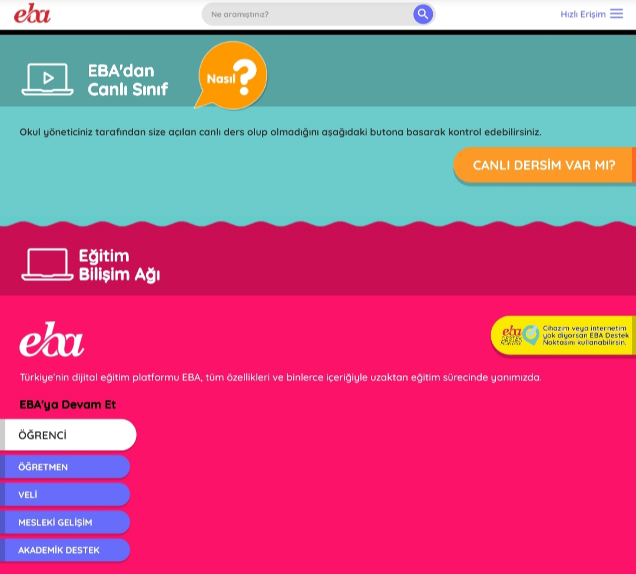
EĞİTİM BİLİŞİM AĞI (EBA) NEDİR?
Eğitim Bilişim Ağı (EBA), Milli Eğitim Bakanlığı tarafından hazırlanan öğrenciler ile öğretmenler arasında iletişim kurmak, eğitim sürecinde kullanılabilecek materyalleri sağlamak üzere kurulan eğlenceli dijital öğrenme platformudur. EBA ile ;
Canlı derslere katılabilirsin.
Teneffüs zamanı etkinlikleri ile sanal müze gezilerine katılabilirsin, kitap okuyabilirsin, eğlenerek öğreneceğin oyunlar oynayabilirsin.
Öğretmenlerinin yaptığı paylaşımları ve verdiği ödevleri takip ederek öğrenme eksiklerini tamamlayabilirsin.

Slide 7
EBA KULLANIM ADIMLARI
EBA Şifreni Öğren
EBA’ya Giriş Yap
İnternet Bağlantını Kontrol Et
EBA öğrenci şifreni e-Okul bilgilerini girerek ya da veli /öğretmen yardımıyla öğrenebilirsin. Verilen tek kullanımlık şifreyi girerek kendin yeni şifre oluşturabilirsin.
Telefonunun, bilgisayarının veya tabletinin internet bağlantılarını yapıp kontrol et. Bazı operatörlerin EBA için ücretsiz kotaları bulunuyor. Onlardan faydalanabilirsin.
eba.gov.tr adresinden EBA öğrenci şifren ve kullanıcı adın ile giriş yapıp canlı derslerini takip edebilir, uzaktan eğitime katılabilirsin.

Slide 8
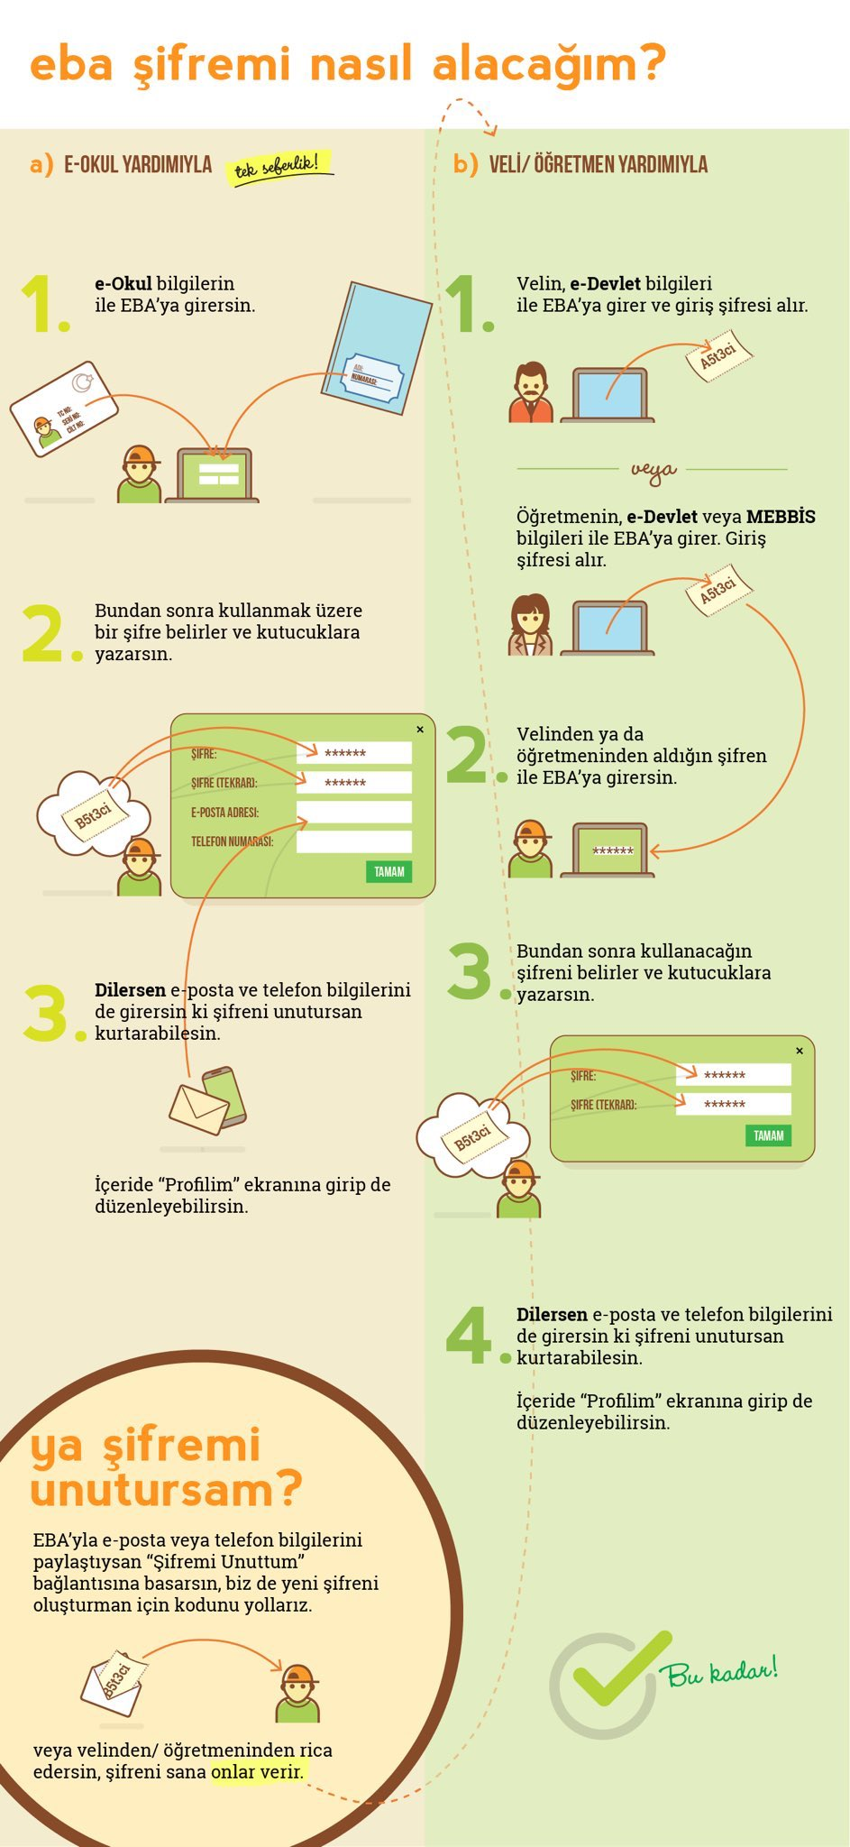
EBA ŞİFRESİNİ UNUTURSAN;
EBA şifreni unuttuysan ya da şifreni bilmiyorsan yandaki adımları izleyerek şifreni edinebilirsin.

Slide 9
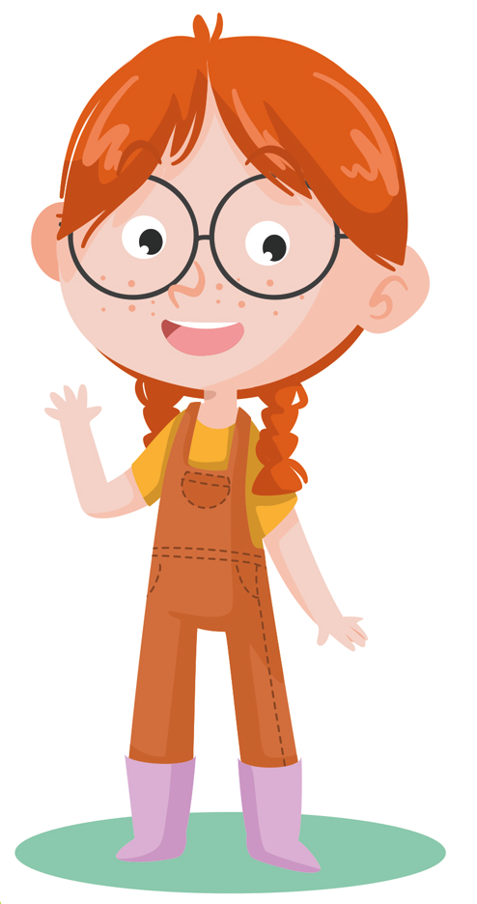
REHBERLİK ve PSİKOLOJİK DANIŞMA SERVİSİ NEDİR ?
Yeteneklerini geliştirebileceğin
Kendini tanıyacağın
Fırsat ve seçeneklerini bileceğin
Bireysel özelliklerini keşfedebileceğin
Problemler karşısında etkili çözüm yolları bulabileceğin
Okulumuzun bir birimi

Slide 10
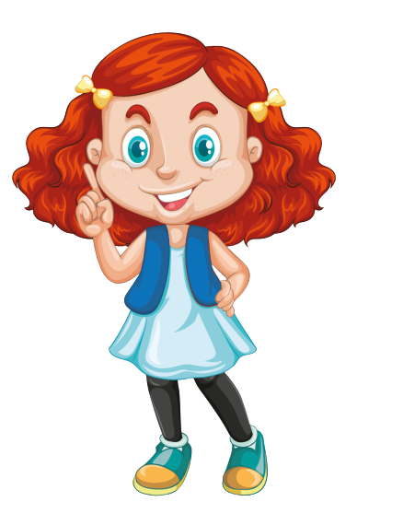
NELER KONUŞABİLİRİZ?
Hayatımızdaki değişiklikleri
Aile ilişkilerimizi
Fikirlerimizi
Hayallerimizi
Kaygılarımızı
Arkadaşlık ilişkilerimizi
Ve hissettiğimiz bütün duygu, düşüncelerimizi …
Hedeflerimizi
Sevinçlerimizi
Üzüntülerimizi
Nasıl ders çalışabileceğimizi
Problemlerimizi

Slide 11
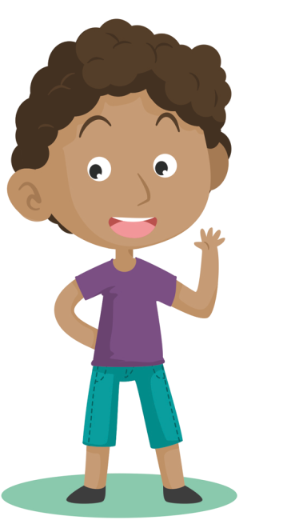
OKUL PSİKOLOJİK DANIŞMANIMIZ ;
Bizi önemser
Bizi dinler
Bizi anlamaya çalışır
Bizi olduğumuz gibi kabul eder
Bize saygı duyar
Bizimle keşfeder
Bizimle gülümseeer

Slide 12
MERHABA ! ORTAOKULA HOŞGELDİN ☺

